Slide 1
On-Edge Multi-Task Transfer Learning: Model
and Practice With Data-Driven Task Allocation
郑海坤

Slide 2
IEEE 2020
主要贡献
1、提出了数据驱动的协作任务分配(DCTA)机制，在多个边缘任务之间最大化应用程序的总体决策性能。
2、与其他各种评估各种不同的任务分配方法，做了对比分析
3、我们还在真实的工业操作(例如AIOps)场景下进行了一个新的综合案例研究，在这个场景中，由于边缘设备上的数据稀缺，MTL是必要的。

Slide 3
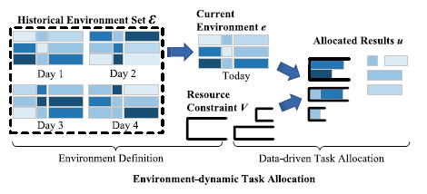
Clustered Reinforcement Learning (CRL)
跟原有的强化学习不同，因为实际环境在不断变化，建立历史环境数据集。然后在训练前先对比当前环境与历史环境集，用kNN找到一个与当前环境最相似的历史环境

Slide 4
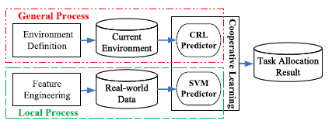
Cooperative Learning Model Based on CRL
为了进一步避免环境变化带来的影响，利用运行时数据来调整CRL模型的决策。
由此提出了合作学习模型，包含两个部分：
1、CRL，拥有大量的环境定义数据
2、SVM，只拥有少量的真实数据

Slide 5
实验
使用真实建筑运行数据集，包含了一个大城市中三个高层商业建筑四年运行数据，由一家主要建筑服务提供商收集。
Baselines
随机分配，随机分配任务
分布式机器学习(DML)将任务分配给多个节点，例如，将训练分配给边缘设备或云。
CRL，不做调整
数据驱动的合作任务分配 (DCTA)，用SVM来调整CRL模型的决策

Slide 6
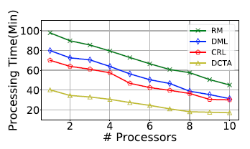
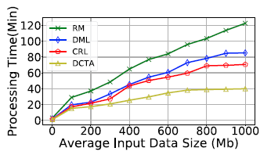
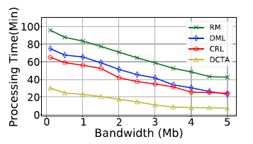
当处理器数量不同时，任务分配系统的处理时间
输入数据量大小不同时，任务分配系统的处理时间
在不同带宽限制下，任务分配系统的处理时间

